Slide 1
E GUERA TRAS DI TUR GUERANAN
Lès 1 pa Aprel 6, 2024

Slide 2
“Y guera a kuminsa den shelu: Miguel i su angelnan a bringa ku e dragon; i e dragon i su angelnan a bringa, pero nan no a prevalesé, ni no tabatin un lugá mas pa nan den shelu” (Revelashon 12:7, 8, NKJV)

Slide 3
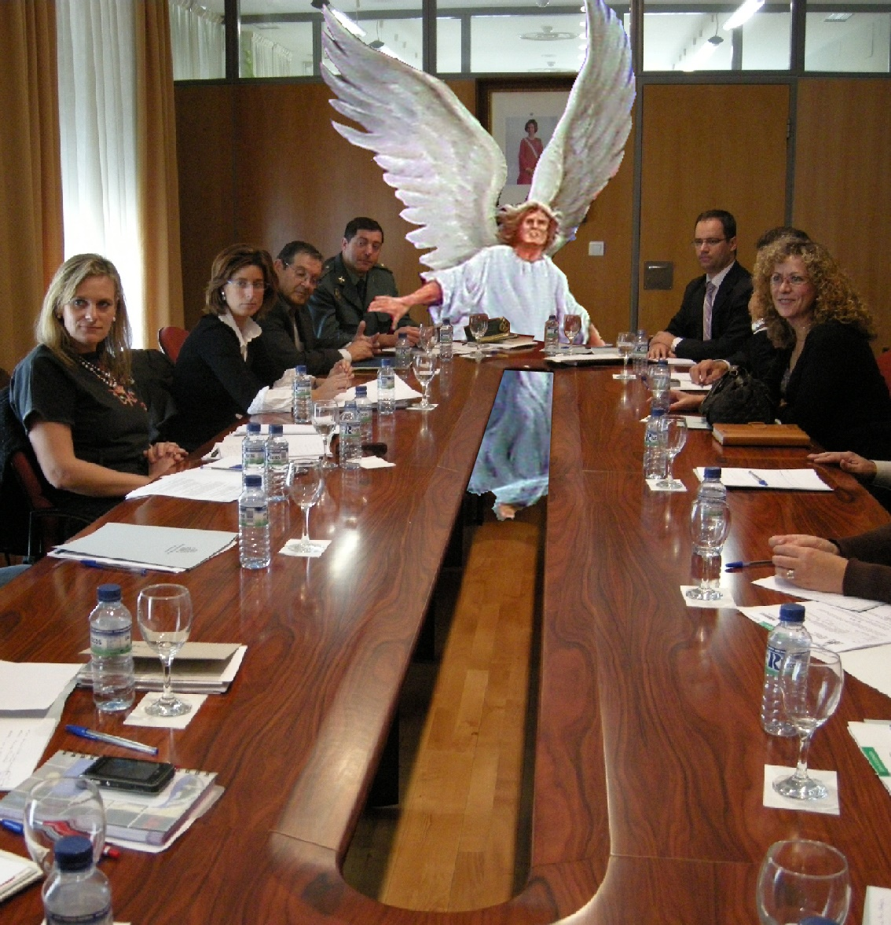
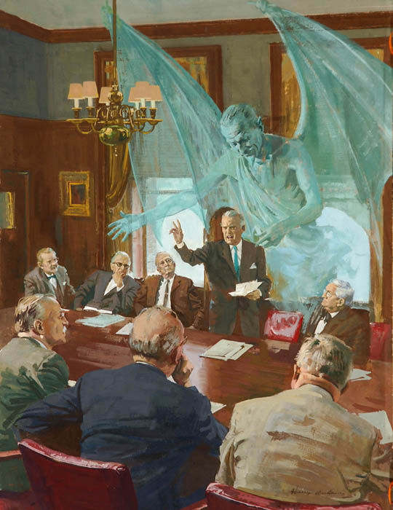
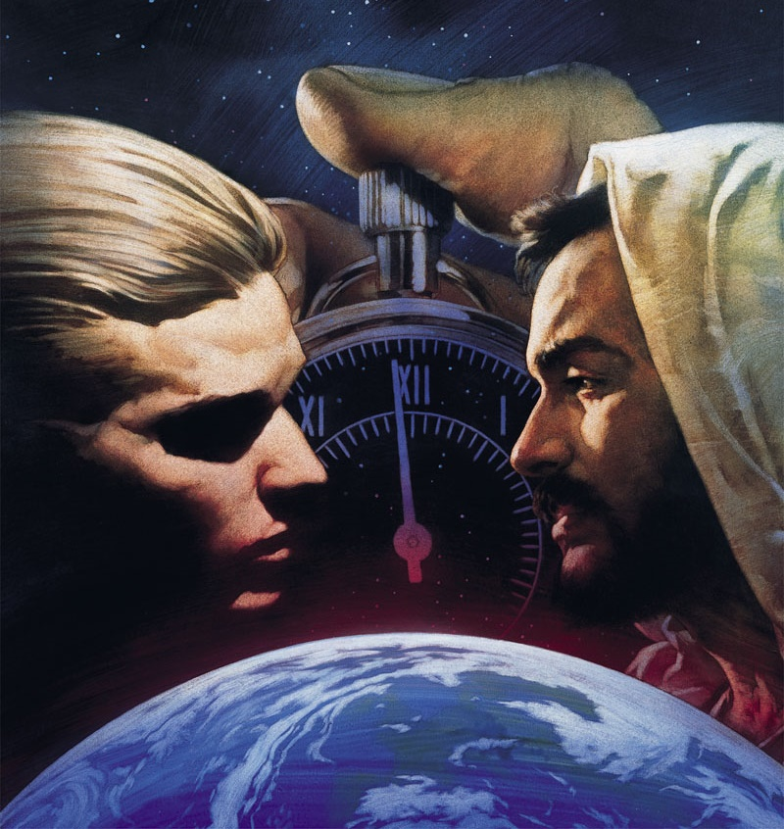
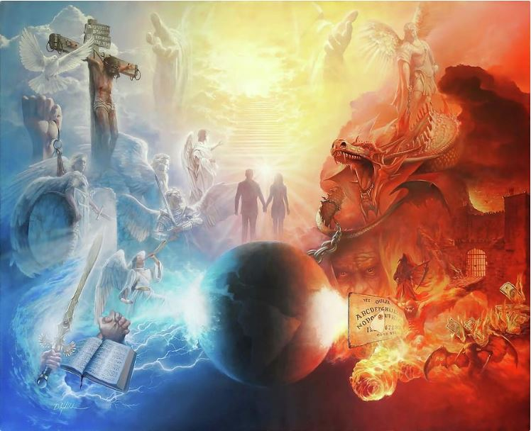
Nos ta biba sumergí den un konflikto di dimenshonnan galáktiko. Asta si nos no ta konsiente, òf no ta kere ku esaki ta posibel, e konflikto ta real.
E forsanan den e konflikto ta spiritual, invisibel pa nos (Efe. 6:12). Sinembargo, nos por sinti e efektonan di guera. Desasternan, inmoralidat, morto…
Den e wega tabata e propio gobiernu di Dios, e lealtat di e angelnan i mundunan ku no a kai. Awe bo lealtat i di mi ta den e wega.
E kuminsamentu di e konflikto
Rebelion den Shelu
Rebelion riba Tera
Amor ta dal bèk
E konflikto awe

Slide 4
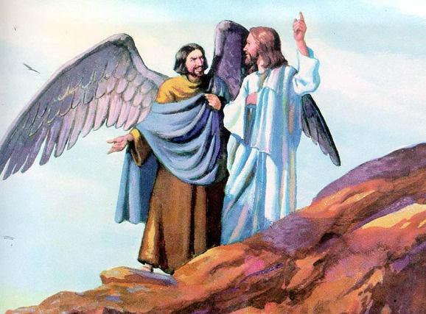
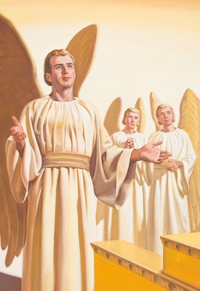
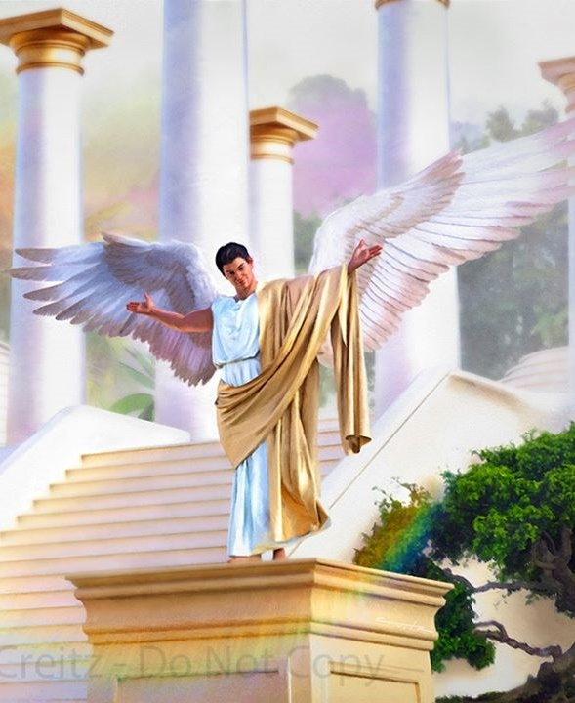
E KUMINSAMENTU DI E KONFLIKTO
“ Bo tabata sin kulpa den bo kamindanan for di e dia ku bo a wòrdu kreá, te ora ku maldat(inikidat) a wòrdu hañá den bo” (Ezekiel 28:15)
E echo ku, den Edén, tabatin un ser ku a stimulá Eva pa deskonfiá Dios, ta impliká un rebelion kontra di Dios promé ku humanidat a eksistí (Gen. 3:1).
Hesus a yama e ser aki ku a sembra deskonfiansa entre Dios i Su kreaturanan “ un enemigu ,” kual El a identifiká komo e diabel (Mat. 13:39).
E promé pregunta nos mester puntra nos mes ta: Dios a krea e diabel, esei ta, Dios a krea un ser malbado?
E Beibel ta bisa nos ku e diabel ta un angel yamá Lusifèr (Isa. 14:12). E angel aki a wòrdu keá perfekto i (Eze. 28:12). El a wòrdu eksaltá na e posishon di mas haltu ku un angel lo por aspirá na dje: kerubin protektivo (Eze. 28:13-14).
Si Lusifèr tabata perfekto, kon el a bira e diabel? Kon e konflikto entre Dios kune ta kuminsá? Dios a konsentí na djé, meskos ku tur Su sernan kreá, libertat di skohementu i , ineksplikablemente, Lusifèr a disidí pa rebeldiá, i a aspirá pa okupá e trono di Dios (Eze. 28:15; Isa. 14:13-14).

Slide 5
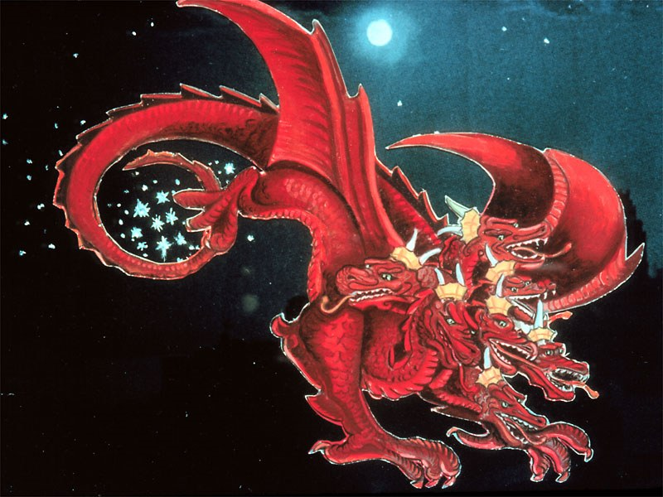
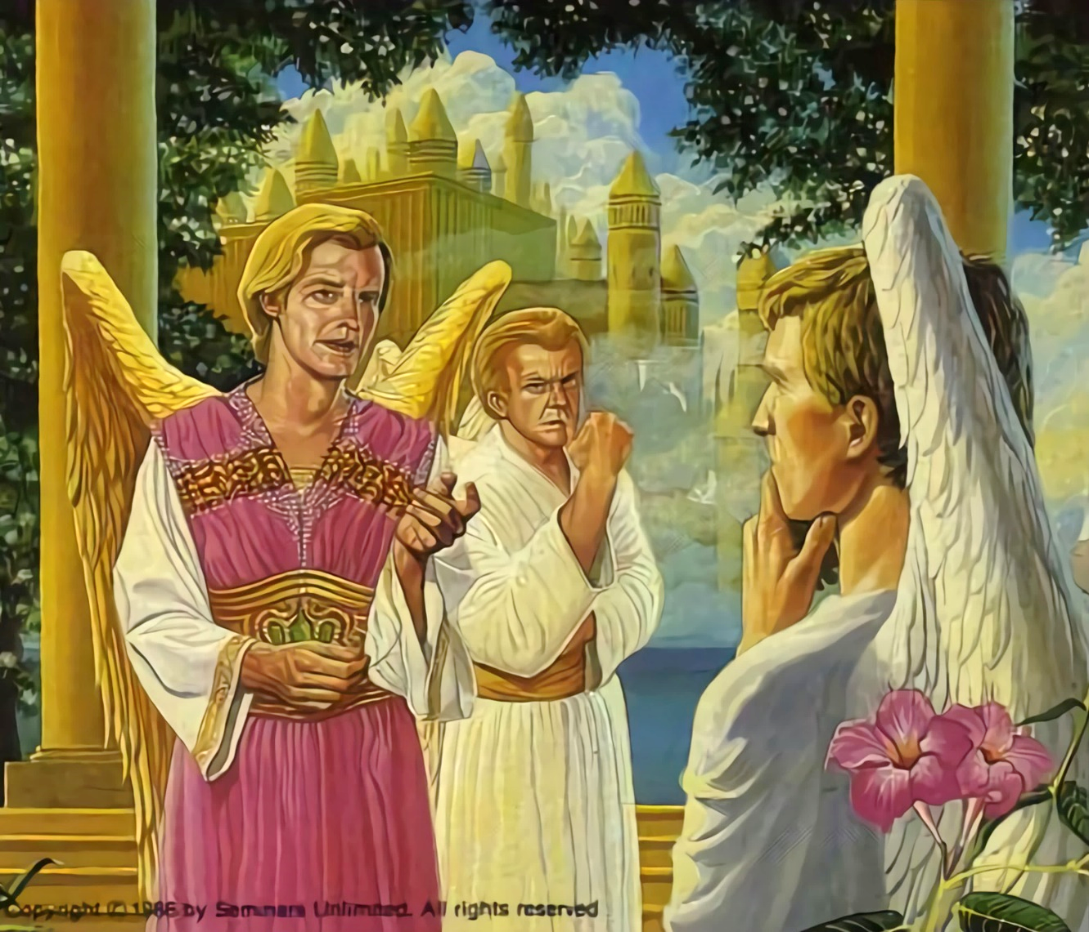
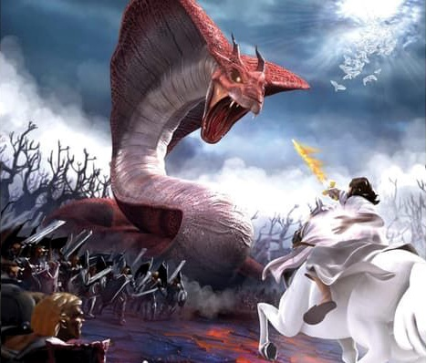
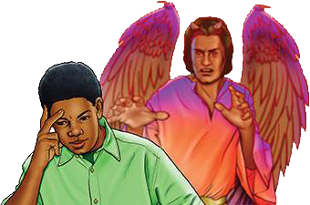
REBELION DEN SHELU
“ Su rabu a lastra un di tres parti di e streanan for di den shelu i a tira nan riba e tera…” (Revelation 12:4a)
Den su deseo pa usurpá e trono di Shelu, Lusifèr a lanta dudanan den e angelnan tokante di e hustisia di e gobiernu divino. Nan tur no tabata liber? Pakiko someté na leinan severo i, podisé, inhustu òf variabel(inkonstante)?
Lusifèr a bira Satanás, e akusador (Rev. 12:10; Jòb 1:6, 9-10). El a rechasá tur di Dios Su yamadanan amoroso pa kambia su aktitut.
E rebelion a bira un konflikto habrí, un guera unda kada angel mester a tuma nan desishon. 1/3 parti di e angelnan a sigui Satanás, mientras ku e sobrá a pèrmanesé fiel na Dios (Rev. 12:4a).
Awe e guera ta kontinuá. Satanás ainda ta aktivo. E ta purba pa lastra tur persona pa rebeldiá kontra di Dios. Tin solamente dos banda. Esnan kende kier obedesé Dios Su Lei, òf esnan kende ta rechas’é. E desishon ta di nos (Deut. 30:11, 16, 19; Josué 24:15).

Slide 6
“ E gran Dios en seguida lo por a tira e gañadó astuto aki for di shelu; pero esaki no tabata Su propósito. E lo duna e rebelde un chèns igual pa midi forsa i poder ku Su Propio Yiu i Su angelnan leal. Den e bataya aki tur angel lo skohe su propio banda i wòrdu manifestá na tur. […] Si Dios lo a ehersé Su poder pa kastigá e rebelde kabesante aki, angelnan desafekto(insatisfecho) lo no a wòrdu manifestá; pesei, Dios a tuma un otro ruta, pasombra E lo manisfestá distintamente na tur e ehérsito selestial Su hustisia i Su huisio.”
EGW (The Story of Redemption, pg. 17)

Slide 7
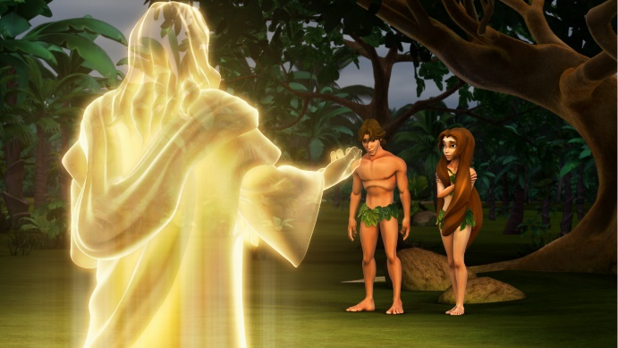
REBELION RIBA TERA
“Y El a bisa, ‘ Ta ken a bisabo ku bo tabata sunú? Bo a kome di e palu ku Mi a ordenábo pa no kome di djé?’ ” (Genesis 3:11)
Dios a krea angelnan den un ambiente si piká i perfecto. Di e mesun manera, Dios a krea humanidat den un ambiente perfekto, liber di piká (Gen.1:31).
Meskos ku el a sosodé ku e angelnan, Dios a krea nos tambe ku e poder pa skohe libremente. Pesei, pa Adam i Eva lo por ehersé e libertat ei, El a duna nan un simpel òrdu: “ pero bo no mester kome for di e palu di konosementu di bon i malu ” (Gen. 2:17).
Esei tabata e úniko punto kaminda Satanás lo por hasi nan duda. Desviadamente, el a logra su meta. Adam i Eva a duda den Dios, a desobedes’Ele, i a bira for di e fuente di bida (Gen.3:6, 9-13, 19). Adam a habri e porta pa piká drenta, i asina morto a pasa na tur hende (Rom. 5:12).
Desde e tempu ei, nos ta biba den un mundu marká dor di doló, malesa i morto. Nos tur ta pagando pa Adam su piká?
Nos kada un ta paga pa nos propio piká: “ pasombra nos tur a peka i ta falta e gloria di Dios ” (Rom. 3:23).

Slide 8
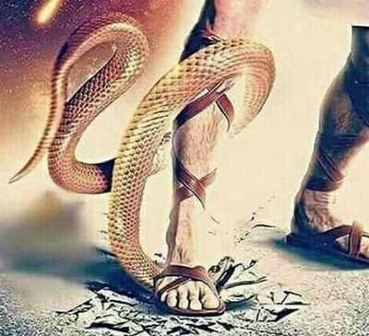
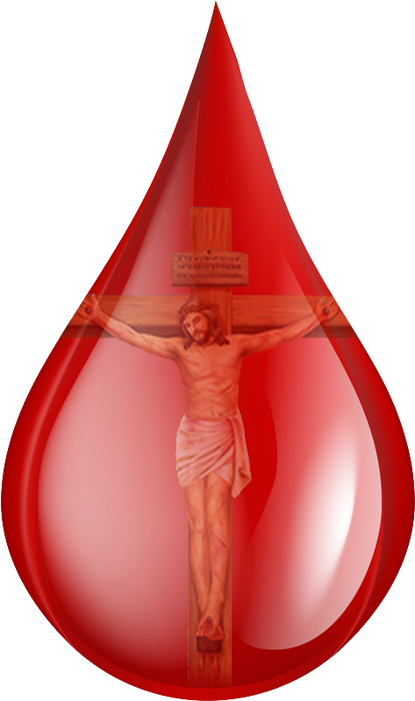
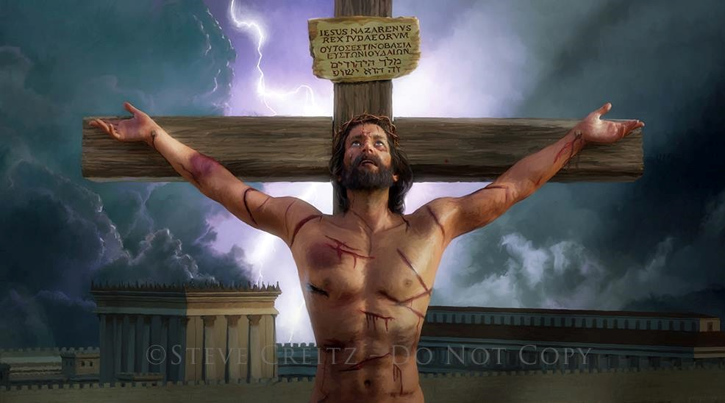
AMOR TA KONTRARESTÁ
“ Esaki ta amor: no ku ta nos a stima Dios, pero ku ta É a stima nos i a manda Su Yiu komo un sakrifisio rekonsiliadó pa nos pikánan ” (1Juan 4:10)
Asta promé ku El a anunsiá e konsekuensianan di desobedensia, Dios a komuniká na Adam i Eva ku tabatin un plan pa nan redenshon (Gen.3:15).
Humanidat boluntariamente a separá su mes for di e Kreador. Pero leu for di bandonando Su yiunan ingrato(malagradesido), Dios a revelá Su bèrdadero karakter dor di stima nan mas ayá di kreensha (Juan 3:16).
Morto no mester tabata e destino etèrno pa e pekador. Hesus a mustra Su amor dor di paga e preis di piká ku Su bida (Rom. 5:8).
No tin nada den nos ku ta hasi nos digno di Dios Su amor. Sinembargo, ku kada gota di sanger ku Hesus a drama na Kalvario, Dios ta bisa nos: “ Mi ta stimá bo.”

Slide 9
AMOR TA KONTRARESTÁ
“ Esaki ta amor: no ku ta nos a stima Dios, pero ku ta É a stima nos i a manda Su Yiu komo un skrifisio rekonsiliadó pa nos pikánan ” (1Juan 4:10)
Kon Hesus a mustra nos Su amor?
Hesus a krea tur kos ku ta eksistí (Juan 1:3)
El a bira un kriatura (Juan 1:14)
El a pasa dor di tempunan duru, sufrimentu, hamber i doló, manera nos (Isa. 53:3; Marko 11:12)
El a wòrdu tentá manera nos (Heb. 4:15)
Siendo hustu, boluntariamente, El a sufri pa nos pikánan (1 Pedro 3:18; Juan 10:17-18)
Dor di muri i resusitá, El a sigurá nos di bida etèrno den Su kompania (Rom. 6:3-4)
Y tur esaki tabata pa amor (1Juan 4:10)

Slide 10
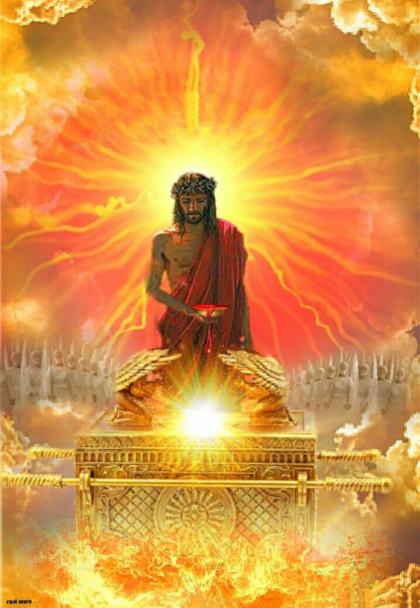
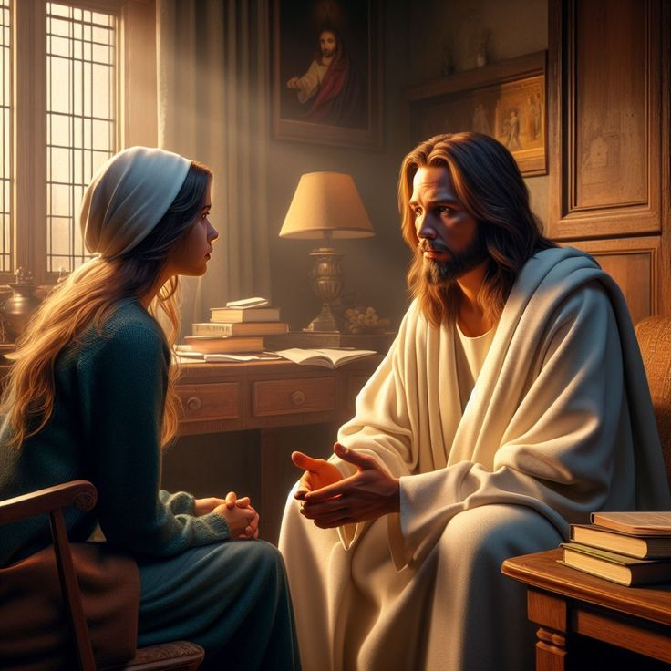
E KONFLIKTO AWE
“ Pesei E ta kapas pa salba kompletamente esnan ku ta bini serka Dios dor di djÉ, pasombra semper E ta biba pa intersedé pa nan ” (Hebreonan 7:25)
Awe, Hesus ta intersedé pa nos den e Santuario Selestial (Heb. 9:24; 7:25).
Dor di birtut di Su sanger dramá riba e krus, Hesus ta presentá nos dilanti di e Tata – i dilanti di tur e habitantenan di e Universo – komo hendenan hustu i perfekto , digno di okupá un lugá den Shelu.
Pesei, nos ta wòrdu invitá pa aserká Dios ku konfiansa pa medio di Hesus (Heb. 4:15-16).
Hesus kier pa nos konta riba djÉ pa kada nesesidat den nos bida (Juan 14:13-14). Kaminda tin temor(miedu), E ta trese pas; kaminda tin gulpa, E ta trese pordon; kaminda tin debilidat, E ta trese forsa.
Hesus Su deseo di mas grandi ta pa biba ku nos eternamente (Juan 17:24). Esaki tambe ta bo deseo di mas grandi?

Slide 11
“Ora ku tentashonnan ta agredí(ataká) bo, ora ku preokupashon, konfushon, i skuridat ta parse di ta rondoná bo alma, wak na e lugá kaminda ultimamente bo a mira e lus. Sosegá den Kristu Su amor i bou di Su kuido ku ta protehá. Ora ku piká ta lucha pa e dominio den e kurason, ora ku kulpa ta oprimí e alma i ta pone karga riba e konsenshi, ora ku inkredulidat ta nubla e mente, kòrda ku Kristu Su grasia ta sufisiente pa konkistá piká i manda e skuridat bai(deportá). Drentando den e komunion ku e Salbador, nos ta drenta e region di pas."
EGW (The Ministry of Healing, pg. 193)

